Slide 1
2.5 序列的Z变换
2.1 序列的z变换
掌握Z变换的正变换和逆变换定义，以及收敛域与序列特性之间的关系。
理解主要的Z变换的定理和性质。

Slide 2
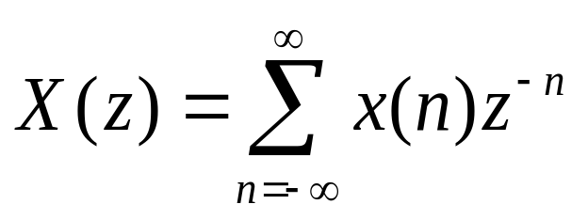
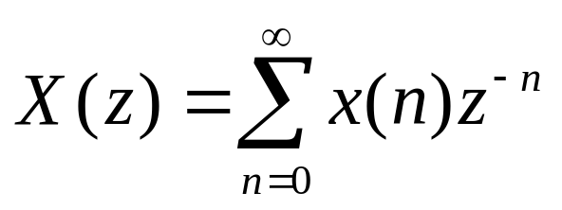
一、Z变换的定义
1、定义
双边Z变换
单边Z变换

def
def

Slide 3
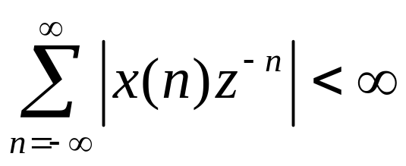
Z变换的收敛域
2、收敛域
对任意给定序列x(n)，使其z变换收敛的所有z值的集合称为收敛域。
z变换存在的条件是级数绝对可和，即
满足不等式的z变量的取值范围就是收敛域。
对于双边z变换，其象函数与收敛域共同惟一确定序列。

Slide 4
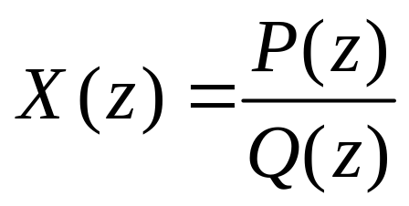
零点与极点
3、零点与极点
常用的Z变换是一个有理函数，用两个多项式之比表示：
零点: 分子多项式P(z)的根。
极点: 分母多项式Q(z)的根。
在极点处Z变换不存在，因此收敛域中没有极点，收敛域总是用极点限定其边界。

Slide 5
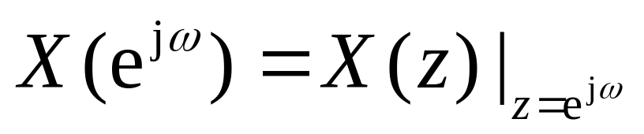
z变换与傅里叶变换的关系
4、z变换与傅里叶变换的关系
单位圆上的Z变换就是序列的傅里叶变换。
思考： Z变换的收敛域不包含单位圆时序列的傅里叶变换存在吗？

Slide 6
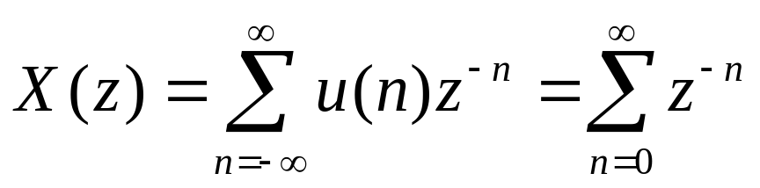
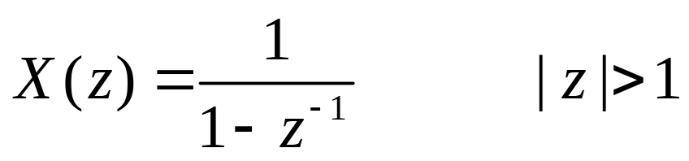
Z变换
例5、x(n)=u(n), 求其Z变换。
解：
当|z|>1时 X(z)存在，因此收敛域为|z|>1

Slide 7
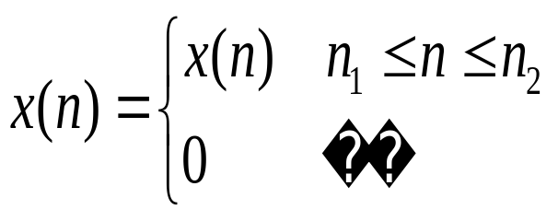
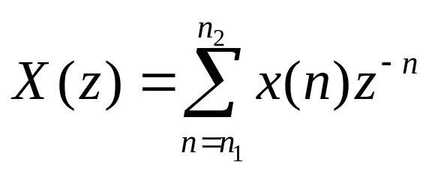
二、序列特性对收敛域的影响
1． 有限长序列
其z变换为：
有限长序列的收敛域一般是0<|z|<∞，有时也包括z=0或z=∞处。
其它

Slide 8
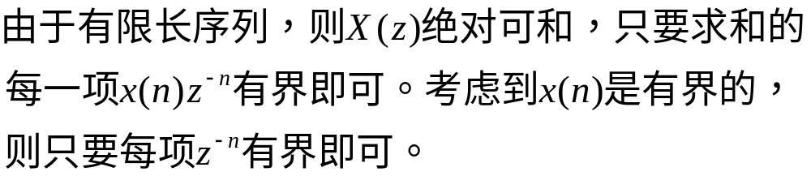
有限长序列
n1<0, n2≤0时，ROC为：
n1<0, n2>0时， ROC为：
n1≥0, n2>0时， ROC为：
0≤|z|<∞
0<|z|<∞
0<|z|≤∞

Slide 9
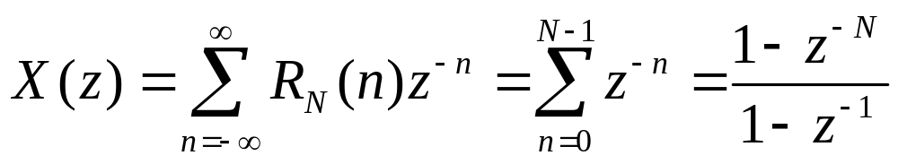
有限长序列
例6、求x(n)=R_{N}(n)的Z变换及其收敛域。
解：
收敛域为： 0<|z|≤∞

Slide 10
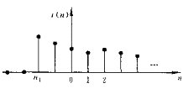
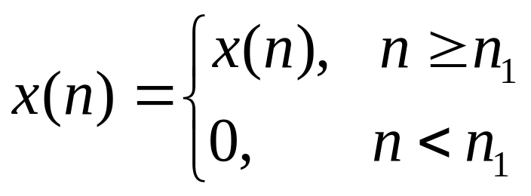
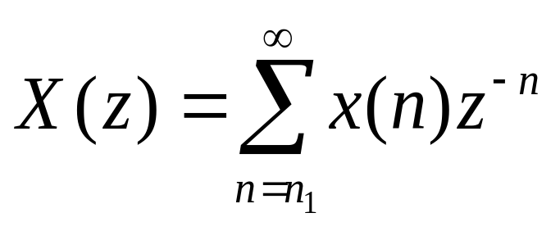
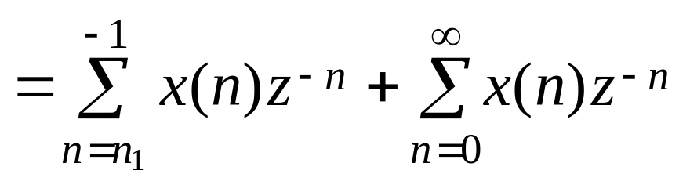
右边序列
2、右边序列
*第一项为有限长序列，第二项为z的负幂级数

Slide 11
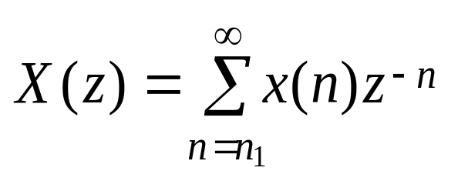
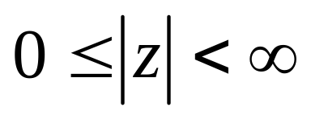
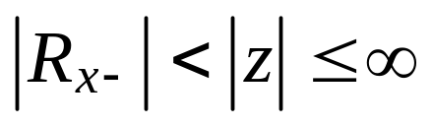
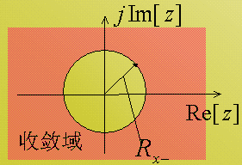
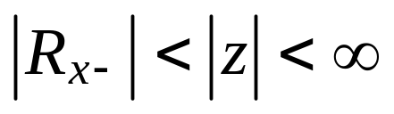
右边序列
收敛域:
所以：右边序列的收敛域为：
（圆外，但不包括无穷远处）

Slide 12
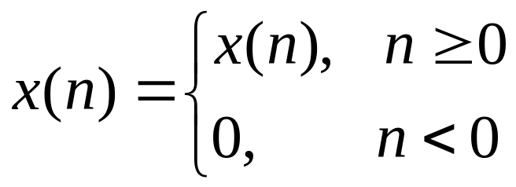
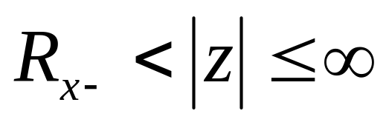
右边序列之因果序列
特殊情况还可扩大：
因果序列：
它是一种最重要的右边序列, 收敛域为：
（圆外，且包括无穷远处）

Slide 13
右边序列之因果序列
因果序列是一种最重要的右边序列，收敛域为：
|Z|=∞处Z变换收敛是因果序列的特征。
在∞处收敛的序列必为因果序列。

Slide 14

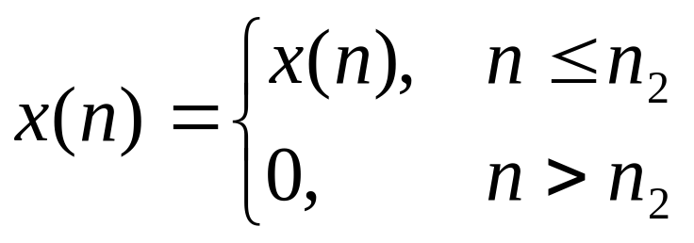
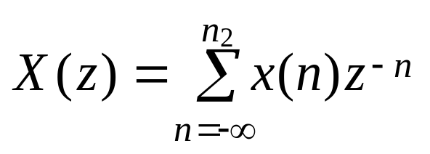
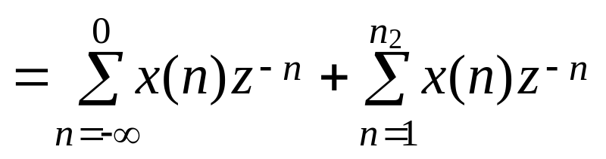
左边序列
（3）左边序列
*第一项为z的正幂级数，第二项为有限长序列

Slide 15
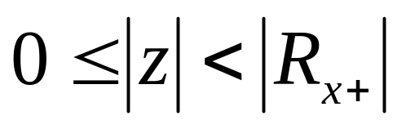
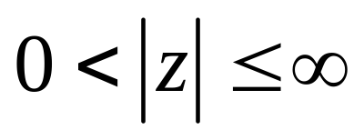
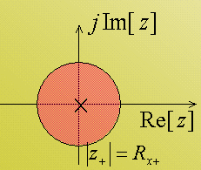
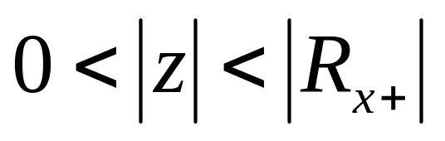
左边序列
收敛域:
所以：左边序列的收敛域为：
（圆内，但不包括0）

Slide 16
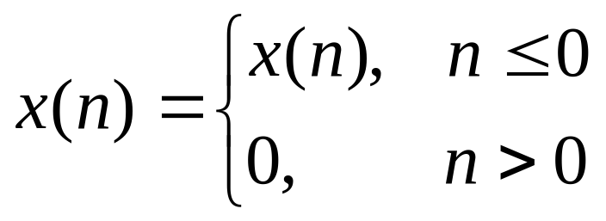

左边序列
反因果序列：
收敛域为：
（圆内，且包括0）

Slide 17
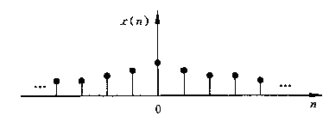
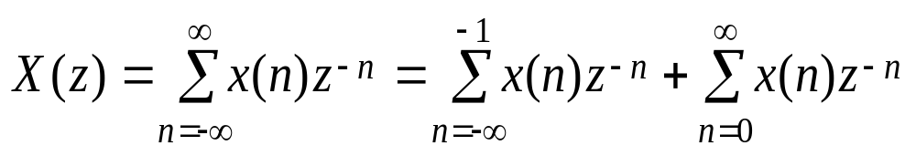
双边序列
（4）双边序列
双边序列可看做左边序列和右边序列之和。

Slide 18
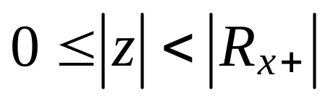
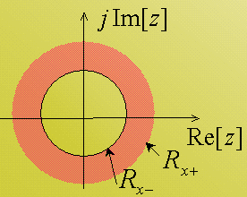
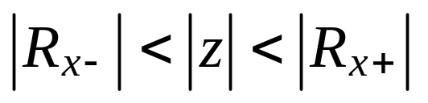
双边序列
收敛域:
所以：双边序列的收敛域为：
（环域 ）

Slide 19
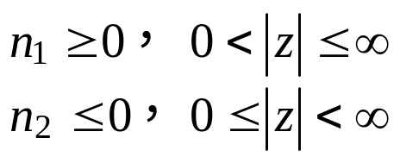
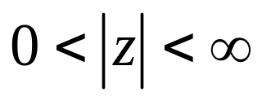

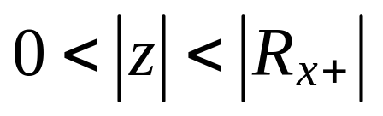
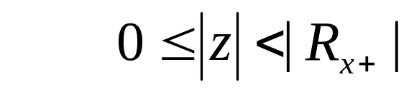
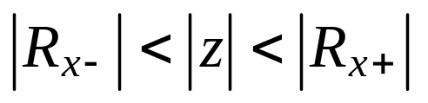
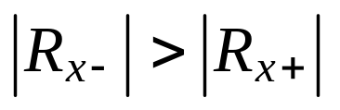
序列特性对收敛域的影响
 | 收敛域 | 特殊情况收敛域
有限长序列
右边序列
左边序列
双边序列
因果序列
反因果序列
当
收敛域不存在

Slide 20
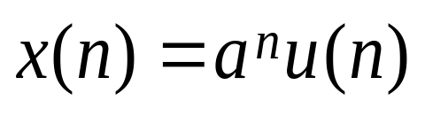
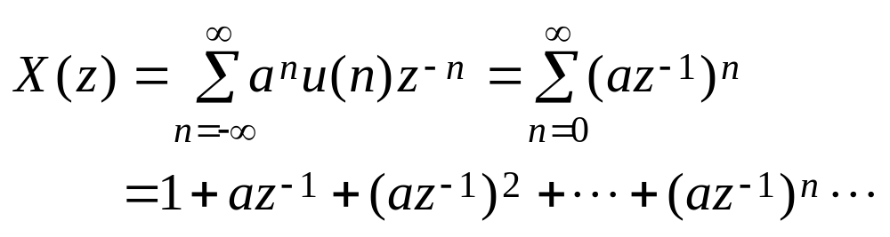
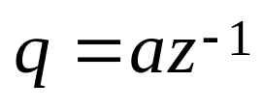
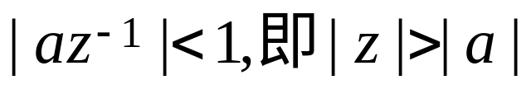
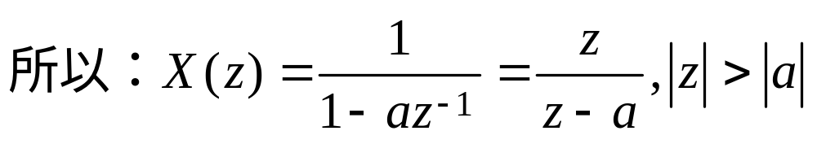
序列特性对收敛域的影响
例7、 求序列 的Z变换及收敛域。
解：
这是无穷等比级数,公比是 ，
在什么情况下收敛？
零点？
极点？

Slide 21
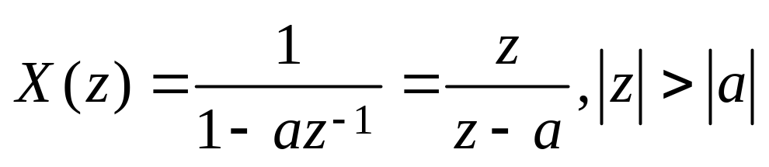
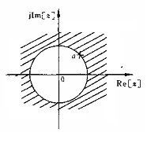

序列特性对收敛域的影响
本例，极点为 。
收敛域内不能有极点。
或收敛域以极点为边界。
因果序列的收敛域一定在模最大的极点所在的圆外。

Slide 22
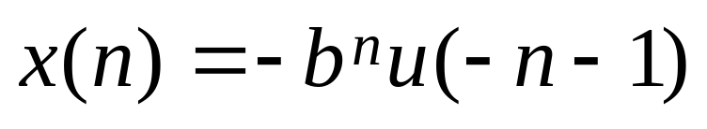
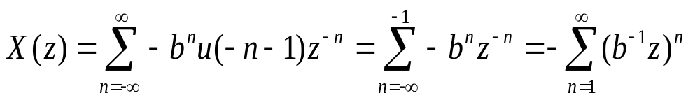



序列特性对收敛域的影响
例8、求序列 z变换及收敛域。
解：
本例，极点为：
反因果序列的收敛域一定在模最小的极点所在的圆内。

Slide 23






序列特性对收敛域的影响
例9、求序列 z变换及收敛域。
解：
本例，极点为：
双边序列的收敛域为环状区域,
且以极点为边界。

Slide 24

三、逆z变换
一. z反变换的定义：
已知X(z)及其收敛域,反过来求序列x(n)的变换称作z反变换。
求z反变换的方法：
1、围线积分法（留数法）；
2、部分分式展开法；
3、长除法。

Slide 25




1、留数法
根据复变函数理论，若函数X(z)在环状区域
内解析，则在此区域可展开成罗朗级数的形式：
其中：
C为环形解析域内环绕原点的一条逆时针闭合单围线.

Slide 26


1、留数法
对比
和z变换的定义
可知：
但直接计算围线积分比较麻烦，一般都用留数定理来求解。

Slide 27



1、留数法
留数定理：
若函数 在围线c上连续，在c内有K个极点Z_{k}，在c外有M个极点Z_{M}（K,M为有限值），则有：
注意：应用第二式计算时，要求 的分母多项式中z的阶次比分子多项式z的阶数高二阶或以上。

Slide 28


1、留数法
求留数的方法：
1、当Z_{k}为一阶极点时的留数：
2、当Z_{k}为m 阶(多重)极点时的留数：

Slide 29




1、留数法
例10、已知X(z)=(1－az^{－1})^{－1}，|z|>a, 求其逆Z变换x(n)。
解
n≥0时，F(z)在c内只有1个极点：z1=a；
n<0时，F(z)在c内有2个极点：z1=a, z2=0（高阶）；


Slide 30



1、留数法
则n≥0时，
n<0时，围线内有高阶极点，由于F(z)的分母阶次比分子阶次高二阶以上，因而求圆外极点留数。由于围线外无极点，故n<0时，x(n)=0
所以
x(n)=a^{n}u(n)

Slide 31

1、留数法
例11、 已知 , 求其逆变换x(n)。
解： 先确定收敛域。
X(z) 有两个极点：z=a和z=a^{－1}，这样收敛域有三种选法，它们是：
（1） |z|>|a^{－1}|，对应的x(n)是因果序列；
（2） |z|<|a|，对应的x(n)是左序列；
（3） |a|<|z|<|a^{－1}|，对应的x(n)是双边序列。

Slide 32

1、留数法
（1） 收敛域为|z|>|a^{－1}|:


这种情况的原序列是因果序列，无须求n<0时的x(n)。当n≥0时，F(z)在c内有两个极点：z=a和z=a^{－1}，因此

Slide 33



1、留数法
最后表示成：x(n)=(a^{n}－a^{－n})u(n)。

Slide 34


1、留数法
（2） 收敛域为|z|<|a|:
原序列是左序列，无须计算n≥0情况。实际上，当n≥0时，围线积分c内没有极点，因此x(n)=0。
n<0时，c内只有一个极点z=0，且是n阶极点，改求c外极点留数之和。即
最后将x(n)表示成封闭式：x(n)=(a^{－n}－a^{n})u(－n－1)

Slide 35




1、留数法
（3） 收敛域为|a|<|z|<|a^{－1}|:
x(n)是双边序列。根据被积函数F(z)，
按n≥0和n<0两种情况分别求x(n)。
n≥0时，c内只有1个极点：z=a, 则
x(n)=Res［F(z), a］=a^{n}
a
1/a
收敛域

Slide 36

1、留数法
n<0时，c内极点有2个，其中z=0是n阶极点，且由于F(z)的分母多项式比分子多项式的最高次数高2阶以上，故改求c外极点留数，c外极点只有z=a^{－1}， 因此
x(n)=－Res［F(z), a^{－1}］=a^{－n}
最后将x(n)表示为


即
x(n)=a^{|n|}

Slide 37


2、部分分式展开法
通常，X(z)可表示成有理分式形式：
如果能将X(z) 展开成几个简单的分式的和的形式，而简单形式的z反变换可通过查表2.1直接求得。

Slide 38




2、部分分式展开法
观察上式，X(z)/z在z=0的极点留数就是系数A₀，在极点z=z_{m}的留数就是系数A_{m}。
求出A_{m}系数后，查表可得x(n)序列。

Slide 39






2、部分分式展开法
解：
解：将X(z)变为X(z)/z的形式并化为部分分式
由留数法求系数得
因为X(z)的收敛域为 ，为因果序列，从而求得

Slide 40
3、幂级数展开法（长除法）
（1） 对于单边序列，可用长除法直接展成幂级数的形式。
若收敛域为圆外 ，则为右边序列，应将 展成z的负幂级数，分子分母应按z的降幂排列；
若收敛域为圆内， 则必然是左边序列，此时应展成正幂级数，分子分母应按z的升幂排列。

Slide 41
（2） 幂级数法除非求出的序列很明显外，一般不一定能给出显式表达。
（3） 幂级数一般不适于求解双边序列。
对于双边序列，应按收敛域的不同，分为两个单边序列进行求解。其z的排列按（1）中的讨论。

Slide 42
接下来讨论x(n)是有限长序列的情况。
即 在0＜|z|＜∞的有限z平面只有零点，全部极点都在z=0处，
则可以用z（或 z ⁻¹）的多项式来表示 ，
此时直接观察即可确定x(n)。
例2.11

Slide 43

课堂练习
1、 的Z变换为 ____ ，收敛域为______。
1/(1-az⁻¹) ，∣z∣>∣a∣

Slide 44

课堂练习
2、 的Z变换为 ____ ，收敛域为______。
1/(1-az⁻¹) ，∣z∣<∣a∣

Slide 45
课堂练习
3、判断题
序列z变换的收敛域内可以含有极点。( )
错

Slide 46




课堂练习
4、已知
求z反变换。
解:
所以当n<0时，x(n)=0。只需考虑n≥0时的情况。

Slide 47




课堂练习
如图所示，取收敛域的一个围线c，可知
当n≥0时, C内有两个一阶极点 ，
所以

Slide 48


课堂练习
5、 已知 ，
求z反变换。

Slide 49


课堂练习
如图所示，取收敛域的一个围线c，
分两种情况讨论：
（1）n≥－1时，
C内只有一个一阶极点

Slide 50


课堂练习

Slide 51


课堂练习
（2）当n<-1时，
C内有极点：z=1/4(一阶), z=0（高阶）；
而在C外仅有 z=4(一阶)这个极点，且F(z)的分母多项式比分子多项式的最高次数高2阶以上，

Slide 52


课堂练习

Slide 53


四、 Z变换的性质和定理
1.线性
如果
则有：
*即满足均匀性与叠加性；
*收敛域为两者重叠部分。

Slide 54

四、 Z变换的性质和定理
  2. 序列的移位

Slide 55

四、 Z变换的性质和定理
3、时域卷积定理

Slide 56

4. z域尺度变换（乘以指数序列）
若
则

Slide 57

5. 序列的线性加权（z域求导数）
若
则

Slide 58
6. 序列共轭性
若
则
若x(n)为实序列 ， x(n)=x*(n) ，则有
X(z)=X*(z*)

Slide 59

7. 序列翻褶性
若
则

Slide 60
8. 初值定理
对于因果序列x(n)，即x(n)=0，n＜0，有
9. 终值定理
设x(n)为因果序列，且 X(z) 的极点处于单位圆|z|=1以内
（单位圆上最多在z=1处可有一阶极点），则

Slide 61

10. 因果序列的累加性
设x(n)为因果序列，即
x(n)=0, n<0
则

Slide 62
11. 序列相乘（z域复卷积定理）
若y(n)= x(n) h(n) ，且
则

Slide 63

复卷积可用留数定理求解
但关键在于正确决定围线所在收敛域。

Slide 64




2.4 利用Z变换分析信号和系统的频响特性
一、系统函数
在线性时不变系统中，h(n)表示系统的单位冲激响应，它反映了系统的特性。 H(z)称作线性时不变系统的系统函数。

Slide 65



系统函数
令 ，得h(n)的傅立叶变换（系统的频率响应）。
在单位圆上的系统函数就是系统的频率响应。

Slide 66

二、因果稳定系统（从z变换收敛域判断）
回顾因果稳定的线性时不变系统的充要条件是？
因果： h(n)是因果序列。
稳定： h(n)绝对可和。
故，线性时不变系统因果稳定的充要条件是：h(n)是因果序列且绝对可和，即：
h(n)序列绝对可和，即h(n) 的傅里叶变换存在，
则其z变换收敛域必须包括 。
单位圆

Slide 67


因果稳定系统（从z变换收敛域判断）
所以：一个因果稳定系统的系统函数H(z)的收敛域必须在从单位圆到∞的整个z域内收敛。
或：系统函数的全部极点都必须在单位圆内。
思考：判断系统因果稳定的方法有几种？

Slide 68

因果稳定系统（从z变换收敛域判断）
例14、 已知
分析其因果性和稳定性。

解 H(z)的极点为z=a, z=a^{－1}。
（1） 收敛域为a^{－1}<|z|≤∞: 对应的系统是因果系统，但由于收敛域不包含单位圆，因此是不稳定系统。
（2） 收敛域为0≤|z|<a: 对应的系统是非因果且不稳定系统。
（3） 收敛域为a<|z|<a^{－1}: 对应一个非因果系统，但由于收敛域包含单位圆，因此是稳定系统。

Slide 69



三、系统函数和差分方程的关系
线性移不变系统常用差分方程表示：
取z变换得：

Slide 70

系统函数和差分方程的关系
分析：
在已知收敛域的条件下系统
的特性由系数b_{m}、a_{k}决定。
在已知收敛域的条件下系统的特性由系数c_{m}、d_{k}决定。
注：仅有差分方程，不能唯一确定系统

Slide 71





四、系统的频率响应的意义
系统单位抽样响应h(n)的傅立叶变换 称作系统频率响应。
  对于线性时不变系统：

Slide 72



系统的频率响应的意义

Slide 73


五、频率响应的几何确定
1、频率响应的零极点表达式

Slide 74





频率响应的几何确定

Slide 75
频率响应的几何确定
2、几点说明
(1) 单位圆附近的零点对幅度响应的谷点的位置与深度有明显影响，当零点位于单位圆上时，谷点为零。零点可在单位圆外。
(2) 单位圆附近的极点对幅度响应的峰点的位置和高度有明显影响，极点越接近单位圆，峰值就越尖锐。极点在单位圆上，系统不稳定。

Slide 76



频率响应的几何确定
零点在单位圆上0和pi处；极点在 处 。

Slide 77




频率响应的几何确定
例15、已知系统的差分方程为：
指出系统函数的零极点并分析系统的频响特性。
解：
解：系统的传输函数为：
∴极点为z=b ，零点为z=0

Slide 78


频率响应的几何确定
例16、已知H(z)=1－z^{－N}，试定性画出系统的幅频特性。
解

极点：H(z)的极点为z=0，这是一个N阶极点，它不影响系统的幅频响应。
零点：零点有N个，由分子多项式的根决定。


即

Slide 79


频率响应的几何确定
N个零点等间隔分布在单位圆上，设N=8，极零点分布如图所示：

Slide 80
课堂练习
1、若H（Z）的收敛域包括∞点，则
h（n）一定是__________序列。
因果

Slide 81
2、线性时不变系统h(n)是因果系统的充要条件是____________________。
h(n)=0,n<0 或收敛域在某圆的外面

Slide 82
3、线性时不变系统h(n)是稳定系统的充要条件是____________________。
h(n)绝对可和或收敛域包括单位圆

Slide 83

4、时域离散线性时不变系统的系统函数为
若要求系统稳定，则a的取值域为____
和 b的取值域为______________。
|a|≠1, |b|≠1

Slide 84
5、时域离散线性时不变系统的系统函数为
若要求系统因果稳定，则a的取值域为____和 b的取值域为_____。
0≤|a|<1, 0≤|b|<1

Slide 85
6、序列的傅里叶变换等于序列在( )上的Z变换。
A.单位圆
B.实轴
C.正虚轴
D.负虚轴
A

Slide 86
7、下列哪一个单位抽样响应所表示的系统不是因果系统?( )
A. δ(n)
B. h(n)=u(n)
C. h(n)=u(n)-u(n-1)
D. h(n)=u(n)-u(n+1)
D

Slide 87




8、如果系统函数用下式表示:
则下列关于收敛域的说法正确的是（ ）
A．该系统无法通过选择适当的收敛域使该系统因果稳定
B．收敛域为 时，系统因果稳定
C．收敛域为 时，系统因果稳定
D．收敛域为 时，系统因果稳定
D

Slide 88

9、已知某数字滤波器的系统函数为：
（1）画出零极点分布图
（2）利用几何确定法分析幅度特性，画出幅度特性图；
（3）试判断滤波器的类型（低通、 高通、 带通、 带阻）。

Slide 89


解： （1）将系统函数写成下式:
系统的零点为z=0， 极点为z=0.9，零点在z平面的原点，零极点分布图为：

Slide 90

（2）不影响频率特性，而惟一的极点在实轴的0.9处， 幅度特性图为：
（3）滤波器的通带中心在ω=0处，这是一个低通滤波器。

Slide 91


2.4.5 IIR系统与FIR系统
IIR：无限长单位冲激响应
FIR：有限长单位冲激响应
1. 零极点：
FIR系统：全零点系统（滑动平均系统），
全部 a_{k}=0 (k=1，2，…，N)。

Slide 92
IIR系统：全极点（AR）系统与零、极点（ARMA）系统，
至少一个a_{k}≠0

Slide 93

2. 系统结构：
IIR系统：递归型结构
FIR系统：非递归型结构

Slide 94

利用Z变换求解差分方程

Slide 95

利用Z变换求解差分方程

Slide 96


利用Z变换求解差分方程

Slide 97


补充(第五章)：系统的信号流图
1.一个数字滤波器在时域用常系数线性差分方程表示
在z域则是用系统函数表示

Slide 98
数字滤波器的功能就是通过一定的运算，把输入变换
成输出，这一运算就是“滤波”作用。也是信号处理。
两种办法来实现数字滤波：
一种是用软件编程来实现，
另一种是用专用硬件或通用的数字信号处理器来实现。

Slide 99
一个数字滤波器实现时的基本运算单元：
加法器
乘法器
延时器
这些基本运算单元可以有两种表示方法
——方框图法及信号流图法。

Slide 100


Slide 101

无限长单位冲激响应—— IIR
一、 IIR滤波器的特点
1. 系统的单位抽样响应h(n)是无限长的
2. 系统函数中必须至少有某一个 ，
也就是说结构上一定存在着输出到输入的反馈，
或者说一定是递归型结构。
3. 系统函数H(z)在有限z平面 上一定有极点存在。

Slide 102


若只有b₀不为零，其他 ，
则称为全极点型的 IIR滤波器或称自回归(AR)系统；
只要有两个或多个b_{k}≠0,则称为零-极点型的IIR滤波器
或称自回归滑动平均(ARMA)系统。
IIR滤波器同一个H(z)可以有直接Ⅰ型、直接Ⅱ型、
级联型、并联型结构和格型结构。
6. 单位冲激响应h(n)为实数，系统函数中所有系数都应为实数。

Slide 103
二、直接型结构
1. 直接Ⅰ型
根据系统函数表达式，先实现各x(n-k)的加权和
(k=0,1,…,M)，再实现各y(n-k)的加权和(k=1,2,…,N)
2. 直接Ⅱ型（典范型结构）
将两个延时链子系统的次序加以交换，
并将有相同输出的中间两延时链加以合并。

Slide 104


Slide 105
三、级联型结构
对系统函数H(z)的分子多项式、分母多项式分别进行
因式分解，将实零点、实极点分别构成一阶因式，
而将共轭对极点或共轭对零点组成实系数的二阶因式：

Slide 106


Slide 107


四、并联型结构
当M<N时，则只存在第一个求和式，
第二个求和式的多项式为零。
当M=N时，并联结构：

Slide 108

并联型结构的一阶基本节、二阶基本节的结构图

Slide 109
五、转置型结构
转置定理：
对于线性时不变系统，将其流图的所有支路方向翻转，
但支路的增益不变，将输入与输出交换位置，
则所形成的新网络即为原网络的转置结构，
新结构的系统函数H(z)与原系统的是一样的。

Slide 110


典范型结构的转置

Slide 111


一、FIR滤波器的特点
（1） 系统的单位抽样响应h(n)是有限长的，即、
h(n)在有限个n值处不为零。
（2） 全部 ，即结构上没有输出到
输入的反馈，即没有递归结构，只有非递归结构。
但在FIR滤波器的频率抽样结构中，也包含有递归结构。
（3） 由于全部 ，故系统函数H(z)在0<｜z｜<∞的
有限z平面中只有零点，故又称为全零点系统，或称
滑动平均系统，系统的全部极点都在z=0处。

Slide 112
（4） 同一个H(z)，可以有直接型（横截型、卷积型）结构、
级联型结构、频率抽样型结构、线性相位型结构、
快速卷积型(DFT型)结构，还有格型结构，因为
有限z平面没有极点，故没有并联型结构。
（5） 同IIR滤波器一样，h(n)是实数时，H(z)中的系数亦为实数。
（6） FIR滤波器的最大特点是可以有严格的线性相位，
这对某些信号(例如图像信号)的传输是很重要的。

Slide 113


二、 FIR滤波器的结构
1. 直接型（横截型、卷积型）结构
N点长单位冲激响应h(n)(0≤n≤N-1)
横向型结构：

Slide 114

转置结构：

Slide 115


2. 级联型结构
将系统函数分解为由一阶实零点子系统与一对共轭复零点
组成的实系数二阶子系统的系统函数的乘积：
FIR系统的级联结构(N=6，K=3)：

Slide 116
3. 线性相位FIR滤波器的结构
FIR滤波器的一大特点，是可以实现严格线性相位特性。
FIR滤波器的单位抽样响应h(n)为实数(0≤n≤N-1)，且满足
以下任一条件时，系统的频率响应的相位就是严格线性的:
偶对称：
h(n) = h(N-1 -n), 0≤n≤N-1
奇对称：
h(n) = -h(N-1 -n), 0≤n≤N-1
其对称中心为n=(N-1)/2

Slide 117

当N为奇数时
N为奇数时线性相位FIR滤波器的直接型结构：

Slide 118


当N为偶数时

